Slide 1
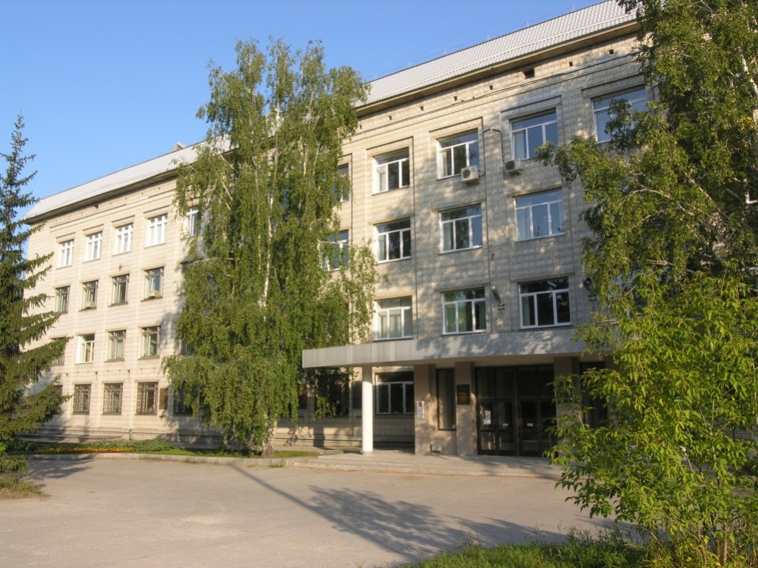
Учреждение Российской академии наук Институт математики им. С.Л. Соболева Сибирского отделения РАН
Отчёт о работе ИМ СО РАН за 2019 г.
Директор ИМ СО РАН
академик С.С. Гончаров

Slide 2
Состав Института
На 31 декабря 2019 г. в Институте математики им. С.Л. Соболева работали 372 (в том числе ОФ – 52) человек,
а среди 301 (в том числе ОФ - 42) научных работников – 6 академиков РАН, 1 академик РАО, 6 членов-корреспондентов РАН, 115 (ОФ - 14) докторов наук и 165 (ОФ - 20) кандидатов наук.

Slide 3
Основные научные направления ИМ СО РАН
Согласно Уставу Института главной целью Института является выполнение фундаментальных теоретических и прикладных научных исследований в области математики, математической физики и информатики. Основными (приоритетными) направлениями являются:
алгебра, теория чисел и математическая логика;
геометрия и топология;
математический анализ, дифференциальные уравнения и математическая физика;
теория вероятностей и математическая статистика;
вычислительная математика;
дискретная математика, информатика и математическая кибернетика;
математическое моделирование и методы прикладной математики.

Slide 4
Структура Института
Дирекция
Подразделения административного персонала
Научные подразделения: Международный математический центр,
29 лабораторий и 10 ВТК
Научно-вспомогательные подразделения
Советы по защитам (специальности: 01.01.01, 01.01.02, 1.01.04, 01.01.05, 01.01.06, 01.01.07, 01.01.09, 05.13.11, 05.13.17, 05.13.18)
Филиал в г. Омске

Slide 5
Управление Институтом
Руководители института
1957-1983 гг. – академик С.Л. Соболев
1984-1986 гг. – академик С.К. Годунов
1987-2002 гг. – академик М.М. Лаврентьев
2002-2011 гг. – академик Ю.Л. Ершов
2011-н. вр. - академик С.С. Гончаров
Заместители директора
д.ф.-м.н. Ю.С. Волков,
д.ф.-м.н. Е.П. Вдовин (директор МЦА),
д.ф.-м.н. Г.В. Демиденко,
д.ф.-м.н. Н.Т. Когабаев
Директор ОФ ИМ
д.ф.-м.н. В.А. Топчий
Учёный секретарь
к.ф.-м.н. И.Е. Светов

Slide 6
Динамика численности сотрудников ИМ СО РАН
 | 2015 | 2016 | 2017 | 2018 | 2019
Всего | 420 | 381 | 374 | 389 | 377
научных работников | 339 | 300 | 305 | 303 | 301
академиков РАН | 5 | 6 | 6 | 6 | 6
чл.-корр. РАН | 4 | 6 | 6 | 6 | 6
докторов наук | 137 | 112 | 117 | 117 | 115
кандидатов наук | 164 | 149 | 143 | 164 | 165
молодых сотрудников | 99 | 77 | 85 | 89 | 97
аспирантов | 39 | 26 | 22 | 28 | 22

Slide 7
Кадровый состав без ОФИМ (возраст на 31.12.2019)
Должность | численность | до 35 лет | от 36 до 39 лет | от 40 до 49 лет | от 50 до 59 лет | от 60 до 69 лет | старше 70 лет
Директор | 1 | - | - | - | - | 1 | -
Заместитель директора по науке | 4 | - | - | 2 | - | 2 | -
Ученый секретарь | 1 | 1 | - | - | - | - | -
Главный научный сотрудник | 44 | - | - | 5 | 3 | 10 | 26
Ведущий научный сотрудник | 47 | 1 | 1 | 8 | 10 | 12 | 15
Старший научный сотрудник | 85 | 9 | 9 | 22 | 14 | 19 | 12
Научный сотрудник | 57 | 41 | 2 | 3 | 4 | 3 | 4
Младший научный сотрудник | 6 | 5 | - | - | 1 | - | -
Прочие научные работники | 14 | 12 | 1 | - | - | - | 1
Всего | 259 | 69 | 13 | 40 | 32 | 47 | 58

Slide 8
Математический центр в Академгородке
ЦЕЛИ ПРОГРАММЫ СОЗДАНИЯ И РАЗВИТИЯ ЦЕНТРА
– Обеспечение лидирующей позиции Российской Федерации в числе пяти ведущих стран мира, осуществляющих научные исследования и разработки в области математики и смежных областях.
– Обеспечение привлекательности работы в Сибирском макрорегионе для российских и зарубежных ведущих ученых и молодых перспективных исследователей.
– Интеграция российских математических исследований в мировую науку, в том числе путем создания инфраструктуры международного научно-технического и инновационно-технологического сотрудничества.
– Обеспечение передового уровня фундаментальных и прикладных исследований в математике и смежных областях.
– Развитие кадрового потенциала Сибирского макрорегиона в сфере исследований и разработок, в том числе за счет обеспечения профессионального роста молодых исследователей, преподавателей вузов, учителей школ в области математики, а также развития кадров в сфере управления исследованиями.

Slide 9
Математический центр в Академгородке
СТРУКТУРА ЦЕНТРА
РАБОЧАЯ ГРУППА
Международный экспертный совет
Миронов А.Е.
чл.-корр. РАН, h=10,
25 публикаций
за 2015—2019 гг.
Васильев А.В. профессор РАН, h=10, 15 публикаций
за 2015—2019 гг.
Руководитель
Центра
Рабочая группа
директор ММЦ
ИМ СО РАН
Карманова М.Б.
д.ф.-м.н., h=9,
35 публикаций
за 2015—2019 гг.
Шишленин М.А. д.ф.-м.н., h=8,
17 публикаций
за 2015—2019 гг.
ММЦ ИМ СО РАН
ММЦ НГУ
Офис административно-организационной поддержки исследовательского и образовательного процесса
ван Беверн Р.А. PhD, h=7,
35 публикаций
за 2015—2019 гг.
Научно-исследовательские
группы
Рудой Е.М.
д.ф.-м.н., h=7,
17 публикаций
за 2015—2019 гг.
Баженов Н.А.
к.ф.-м.н., h=4,
38 публикаций
за 2015—2019 гг.
Tокарева Н.Н. к.ф.-м.н., h=4,
5 публикаций
за 2015—2019 гг.
кадровый состав центра
Ведущие ученые 101
Научные сотрудники 184
Молодые исследователи 113
Аспиранты 24
Вспомогательный персонал 37
ППС 8
Прокопенко Е.И. к.ф.-м.н., h=3,
5 публикаций
за 2015—2019 гг.
С 2021 года должности руководителя Центра, руководителей направлений, ведущих научных ученых, постдоков и аспирантов будут замещаться на конкурсной основе по итогам международных конкурсов.

Slide 10
Математический центр в Академгородке
ПРОЕКТНЫЙ ПРИНЦИП ФУНКЦИОНИРОВАНИЯ
МЭС
*
Наукоемкие технологии
!
?
Научные исследования
Актуализация
задач
Хорошее образование; квалифицированные специалисты ННЦ
Компании
Жизнь ИССЛЕДОВАТЕЛЬСКОГО проекта
На примере 2020-2021
До 30.06.20
До 30.09.20
До 31.10.20
До 20.11.20
До 15.12.20
До 30.12.20
С 01.01.21
ДО 31.10.21
ДО 31.12.21
Подача заявки
Внешние экспертные заключения
Рассмотрение МЭС
Сбор кандидатур в.н.с.
Внешние экспертные заключения
Рассмотрение МЭС
Старт реализации проекта, формирование ВТК
Отчет о результатах, презентация для МЭС, подготовка публикаций
Завершение

Slide 11
Математический центр в Академгородке
П1. Решение математических проблем, возникающих в естествознании
Геометрические аспекты
математической физики
Дифференциальные уравнения
и динамические системы
Доказана локальная по времени разрешимость задачи со свободной границей для уравнений магнитной гидродинамики идеальной сжимаемой жидкости с нулевым полным давлением на границе плазма-вакуум при выполнении условия Рэлея-Тейлора. Эта задача возникает, например, при моделировании магнитного удержания плазмы в установках термоядерного синтеза.
Доказана разрешимость задачи Коши для обобщенно гиперболических систем. Такие системы возникают при изучении волновой динамики упругих стержней и пластин, поэтому полученный результат может найти применение при конструировании в самолетостроении, ракетно-космической технике и др.
Обратные задачи естествознания
Теория оптимального управления
Разработаны прогностические математические модели распространения туберкулеза, ВИЧ и Уханьского коронавируса 2019-nCoV, основанные на законе баланса масс и доступных статистических данных. Использованы природоподобные алгоритмы, методы машинного обучения, тензорного разложения, оптимизации и регуляризации прямых и обратных задач.
Доказана справедливость модульных неравенств типа Полецкого в некотором семействе соболевских отображений с минимально возможным показателем суммируемости. Результат является решением одной проблемы Тенгвалла и основным геометрическим средством для исследования граничного поведения упругих деформаций.

Slide 12
Математический центр в Академгородке
П2. Обработка данных, машинное обучение и криптография
Цифровизация математических моделей и интеллектуальные системы обработки данных
Анализировалась интервальная семантика глагольных форм естественных языков, в частности, русского. Для этого установлена эффективная интерпретируемость в наследственно конечных надстройках над плотными линейными порядками интервальных моделей темпоральных логик.
Современные направления теории вероятностей и ее приложений
Для систем передачи информации со случайным множественным доступом с управлением типа «успех-неудача» введен новый класс децентрализованных протоколов с тройной рандомизацией и исследованы условия его стабильной работы.
Криптография и информационная безопасность
Почти совершенно нелинейные (APN) функции – одни из наиболее сложных и востребованных в криптографии. Они используются в государственных стандартах шифрования (AES) и легковесных шифрах (FIDES). Особый интерес представляют взаимно однозначные APN функции. Предложен новый алгоритм их построения.

Slide 13
Математический центр в Академгородке
П3. Эффективные алгоритмы и теоретические вопросы сложности вычислений
Алгебраическая комбинаторика и комбинаторная алгебра: теория и алгоритмы
Доказано, что если группа подстановок G сверхразрешима, то ее 2-замыкание можно найти за полиномиальное время от степени группы G. Тем самым получен полиномиальный алгоритм для проверки проблемы изоморфизма группы G, что является заметным результатом в исследовании проблемы тысячелетия «P=NP?»
Алгебро-логические методы решения задач криптографии, универсальной алгебраической геометрии и машинного обучения
Разработан метод устойчивой по отношению к атакам с использованием квантовых вычислителей постквантовой алгебраической криптографии, основанный на использовании маргинальных множителей. Метод позволяет качественно улучшить криптостойкость целого ряда базовых схем.
Многомерный анализ вычислительной сложности и доказуемо оптимальные алгоритмы
Найден первый приближенный алгоритм с полиномиальной трудоемкостью для задачи на построение кратчайшего обхода ребер графа при определенных ограничениях предшествования. Задача возникает в оптимизации логистики (уборка снега и мусора) и производства (проверка конструкций, фрезерование, резка).

Slide 14
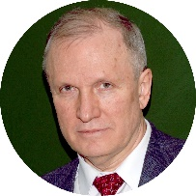
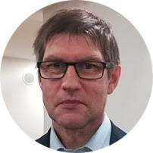
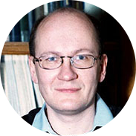
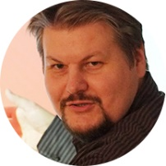
Математический центр в Академгородке
ПРОВЕДЕНИЕ КОНФЕРЕНЦИЙ ЦЕНТРА 2019
ОБЕСПЕЧЕНИЕ ПРОВЕДЕНИЯ В 2020
«Workshop on Modern Trends in Algebraic Graph Theory»: 5-8 ноября 2019
Международная школа-конференция «Winter school on topological data analysis»: 3-8 февраля 2020 г.
11 лекций, прочитанных 3 приглашенными ведущими учеными. 32 участника, из которых 22 - молодые.
Тематики: топологический анализ данных, геометрия, топология и их приложения в робототехнике, а также разработке медицинских препаратов.
30+ участников, из которых 5+ из других организаций, в т.ч. 2 иностранца
Russia-Japan Workshop «Mathematical analysis of fracture phenomena for elastic structures and its applications»: 11-13 ноября 2019
Международная конференция «Динамика в Сибири – 2020»: 24-29 февраля 2020 г.
23 доклада. 30 участников, в т.ч. 14 иногородних, из которых 7 – из Японии. 15 участников - молодые.
Посвящена 70-летию В.В. Козлова. 80+ участников, из которых 40+ из других организаций, в т.ч.
30+ иногородних и 10 иностранцев.
Звезды конференции:
«First Workshop on Digitalization and Computable Models»: 16-20 декабря 2019
13 приглашенных докладчиков. 26 участников, в т.ч. из других организаций – 10, иностранных граждан – 5.
Козлов В.В. – акад. РАН, вице-президент РАН
Трещев Д.В. – акад. РАН, директор Математического института
им. В.А. Стеклова
Шафаревич А.И – член-корр. РАН, декан ММФ МГУ
Тиморин В.А. – декан факультета математики ВШЭ

Slide 15
Математический центр в Академгородке
ОБРАЗОВАТЕЛЬНАЯ ДЕЯТЕЛЬНОСТЬ
Подготовка научных кадров
Реализация пилотных программ
Вовлечение в исследования
Школа
Бакалавриат
Магистратура
Аспирантура
Зимняя школа юного математика «Лобачевский»
(СУНЦ НГУ)
Разработка – декабрь 2019 г., реализация - январь 2020 г.
(45 участников)
Исследовательская группа
13 студентов набора 2019 г.
Искусственный интеллект
17 студентов набора 2019 г.
Прикладной инжиниринг
13 студентов набора 2019 г.
Качественная трансформация классических программ
Разработка и модернизация более 20 основных курсов в 2019 г.,
50 студентов набора 2019
Фундаментальные задачи
Искусственный интеллект и аналитика больших данных
21 студент набора 2019 г., в том числе 13 иностранных
Нефтяной инжиниринг и математическое моделирование
6 студентов набора 2019 г.
Прикладные задачи
Дополнительное образование
Разработка и внедрение онлайн-курсов
в 2019 г. разработан онлайн-курс «Cryptography: Boolean functions and related problems» на Coursera. Запуск – январь 2020 г.
Реализация программ ДПО (в том числе ПК учителей и преподавателей)
Завершено обучение по программам ДПО «Преподавание современной теории графов в высших учебных заведениях» (29 чел.); «Преподавание современной теории вычислимости в высших учебных заведениях» (24 чел.).
Развитие системы стажировок
5 человек (3 маг., 2 асп.) – стажировка в ИММ
УрО РАН, февраль 2020 г.
Создание управленческого кадрового резерва
«Кадровый резерв Математического центра в Академгородке» (6 чел.)

Slide 16
Программы и гранты
 | 2015 | 2016 | 2017 | 2018 | 2019
Базовые проекты | 21 | 21 | 21 | 21 | 22
Интеграционные проекты СО РАН | 6 | - | - | 6 | 6
Программы Президиума РАН и ОМН РАН | - | 6 | 6 | 1 | 1
РФФИ, РГНФ | 80 | 76 | 68 | 67 | 60
РНФ | 4 | 7 | 8 | 11 | 10
Гранты Президента РФ | - | 1 | 1 | 1 | 2
Научные школы | 4 | 2 | - | 1 | 1

Slide 17
Научные подразделения ИМ СО РАН
А1 | Лаборатория алгебры | Колесников П.С.
В1 | Лаборатория теории вероятностей и математической статистики | Лотов В.И.
В2 | Лаборатория фундаментальных проблем математики в цифровых технологиях | Волков Ю.С.
В3 | Лаборатория теоретической физики | Ачасов Н.Н.
Г1 | Лаборатория геометрической теории управления | Водопьянов С.К.
Г2 | Лаборатория функционального анализа | Гутман А.Е.
Г3 | Лаборатория римановой геометрии и топологии | Базайкин Я.В.
Д3 | Лаборатория вычислительных проблем задач математической физики | Блохин А.М.
Д4 | Лаборатория дифференциальных уравнений и смежных вопросов анализа | Белоносов В.С.
Д5 | Лаборатория дифференциальных и разностных уравнений | Демиденко Г.В.
Д6 | Лаборатория динамических систем | Тайманов И.А.
И1 | Лаборатория анализа данных | Бериков В.Б.
К3 | Лаборатория дискретного анализа | Евдокимов А.А.
К4 | Лаборатория дискретной оптимизации в исследовании операций | Пяткин А.В.
К5 | Лаборатория математических моделей принятия решений | Береснев В.Л.
К6 | Лаборатория теории графов | Бородин О.В.
К7 | Лаборатория алгебраической комбинаторики | Августинович С.В.
Л1 | Лаборатория логических систем | Морозов А.С.
Л2 | Лаборатория теории вычислимости и прикладной логики | Гончаров С.С.
У1 | Лаборатория условно-корректных задач | Аниконов Д.С.
У3 | Лаборатория обратных задач математической физики | Нещадим М.В.
У6 | Лаборатория теории функций | Медных А.Д.
Ч1 | Лаборатория численных методов математического анализа
Э1 | Лаборатория методов оптимизации | Быкадоров И.А.

Slide 18
Публикации сотрудников ИМ СО РАН
 | 2015 | 2016 | 2017 | 2018 | 2019
Всего | 1113 | 976 | 1244 | 1145 | 1162
Монографии | 9 | 7 | 8 | 7 | 5
Статьи в журналах | 407 | 384+112 | 433+128 | 450+124 | 432+117
Статьи в трудах междунар. конференций | 109 | 114 | 137 | 158 | 146
Публикации в Web of Science Core Collection | 256 (323) | 273 (341) | 344 (401) | 352 (373) | 368
Публикации в Scopus | 351 (373) | 379 (414) | 416 (469) | 440 (470) | 495
Публикации в РИНЦ | 548 (585) | 470 (671) | 520 (858) | 586 (719) | 588
Число научных сотрудников | 336 | 300 | 304 | 303 | 301

Slide 19
Публикации в 2019 г. (Импакт-фактор журнала не менее 0.2)
Лаборатория |  | Кол-во ставок научных сотрудников на 31.12.2019 | Кол-во грантов РФФИ + РНФ | Монографии | Отечественные публикации |  | Иностранные публикации |  | Учебники и учеб. пособия | Монографии + Статьи в журналах
 |  |  |  |  | Центр. журналы | Труды межд. конференц. | Журналы | Труды межд.конференц.
А1 | П.С.Колесников | 19,25 | 3+1 | - | 9 | - | 19 | - | - | 0+28
В1 | В.И. Лотов | 10,125 | 2+1 | - | 19 | - | 6 | - | - | 0+25
В2 | Ю.С. Волков | 10 | - | - | 10 | - | 10 | 2 | - | 0+20
В3 | Н.Н.Ачасов | 6,2 | - | - | 1 | - | 4 | 4 | - | 0+5
Г1 | С.К.Водопьянов | 10,875 | 3 | - | 22 | - | 3 | - | - | 0+25
Г2 | А.Е.Гутман | 6,125 | - | 2 | 11 | - | - | - | - | 2+11
Г3 | Я.В.Базайкин | 4,5 | 1 | - | 2 | - | 6 | 1 | - | 0+8
Д3 | А.М.Блохин | 6,25 | 2 | - | 1 | - | 4 | - | - | 0+6
Д4 | В.С.Белоносов | 8 | 1+1 | - | 4 | - | 5 | - | 2 | 0+9
Д5 | Г.В.Демиденко | 12,125 | 5 | - | 20 | - | 2 | - | - | 0+22
Д6 | И.А.Тайманов | 5,75 | 1+0+1 | - | 7 | - | 6 | 2 | - | 0+13
К3 | А.А.Евдокимов | 8,75 | 4 | - | 1 | 1 | 8 | - | - | 0+9

Slide 20
Публикации в 2019 г. (Импакт-фактор журнала не менее 0.2)
Лаборатория |  | Кол-во ставок научных сотрудников на 31.12.2019 | Кол-во грантов РФФИ + РНФ | Монографии | Отечественные публикации |  | Иностранные публикации |  | Учебники и учеб. пособия | Монографии + Статьи в журналах
 |  |  |  |  | Центр. журналы | Труды межд. конференц. | Журналы | Труды межд.конференц.
К4 | А.В.Пяткин | 7,5 | 3+1 | - | 5 | - | 4 | 12 | 1 | 0+9
К5 | В.Л. Береснев | 10,625 | 3+1 | - | 7 | - | 2 | 5 | - | 0+9
К6 | О.В. Бородин | 3,625 | 3+1 | - | 6 | - | 16 | - | - | 0+22
К7 | С.В. Августинович | 10,125 | 2+1 | - | 7 | - | 14 | 6 | - | 0+21
Л1 | А.С. Морозов | 11 | 4 | - | 17 | - | 5 | 1 | 5 | 0+22
Л2 | С.С. Гончаров | 11,5 | 3+1+1 | - | 14 | - | 6 | 6 | - | 0+20
У1 | Д.С. Аниконов | 9,25 | 2 | - | 7 | - | - | - | - | 0+7
У3 | М.В. Нещадим | 9,225 | 3 | - | 10 | - | 11 | - | - | 0+21
У6 | А.Д. Медных | 7,625 | 1 | 1 | 9 | - | 3 | - | 1 | 1+12
И1 | В.Б. Бериков | 11 | 6 | - | 11 | - | - | 3 | - | 0+11
Ч1 | В.Л. Мирошниченко | 5,5 | - | - | 6 | - | 1 | - | - | 0+7
Э1 | И.А. Быкадоров | 5 | 2 | 1 | 5 | - | - | 5 | - | 1+5

Slide 21
Публикации в 2019 г. (Импакт-фактор журнала не менее 0.2)
Лаборатория | Кол-во ставок научных сотрудников на 31.12.2019 | Кол-во грантов РФФИ + РНФ | Монографии | Отечественные публикации |  | Иностранные публикации |  | Учебники и учеб. пособия | Монографии + Статьи в журналах
 |  |  |  | Центр. журналы | Труды межд. конференц. | Журналы | Труды межд.конференц.
Итого (ИМ) | 209,925 | 54+8+2 | 4 | 213 | 1 | 135 | 47 | 8 | 4+348
ОФИМ | 31,6 | 6+2 | 1 | 25 | - | 5 | 21 | - | 1+30
Итого (ИМ+ОФИМ) | 241,525 | 60+10+2 | 5 | 238 | 1 | 140 | 68 | 8 | 5+378
2018 | 237,375 | 67+11+1 | 11 | 249 | 0 | 130 | 75 | 27 | 11+379
2017 | 252,625 | 59+8 | 8 | 270 | 2 | 126 | 29 | 24 | 8+396
2016 | 298,13 | - | 7 | 239 | 18 | 108 | 38 | 16 | 7+347
2015 | 294,07 | - | 9 | 234 | 68 | 130 | 40 | 21 | 9+364
2014 | 303,925 | - | 8 | 239 | 37 | 125 | 29 | 35 | 8+364

Slide 22
Важнейшие научные результаты ИМ СО РАН за 2019 год
1.1.1. Алгебра, теория чисел, математическая логика – 9
1.1.2. Геометрия и топология – 3
1.1.3. Математический анализ – 4
1.1.4. Дифференциальные уравнения и математическая физика - 3
1.1.5. Теория вероятностей и математическая статистика - 1
1.1.6. Вычислительная математика - 1
1.1.7. Математическое моделирование - 2
1.1.10. Дискретная математика, информатика и математическая кибернетика - 7
1.7.1. Физика элементарных частиц и фундаментальных взаимодействий – 1
Всего – 31.

Slide 23
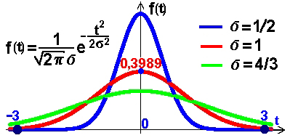
Важнейший научный результат ИМ, направленный в ОМН РАН Автор: Боровков А.А. (академик РАН, г.н.с.). [1] Боровков А.А. Функциональные предельные теоремы для обобщенных процессов восстановления // Сибирский математический журнал, 2019, т. 60, № 1, с. 37-53.
Получено обобщение известной теоремы Анскомбе о сходимости случайных величин на случай сходимости стохастических процессов. С его помощью для обобщенных процессов восстановления (о.п.в.) в случае конечных дисперсий элементов управляющей последовательности удалось получить так называемый принцип инвариантности, то есть теорему о слабой сходимости распределений траекторий процесса в функциональном пространстве. Установлено, что в случае бесконечных дисперсий слабая сходимость о.п.в. к устойчивым процессам относительно метрики Скорохода в том виде, в каком она имела место для случайных блужданий, отсутствует. В этом случае (а) найдено дополнительное условие (близкое к минимальному), при котором установлена слабая сходимость о.п.в. к устойчивому процессу; (б) найдена естественная метрика в пространстве функций без разрывов второго рода, относительно которой имеет место слабая сходимость о.п.в. к устойчивому процессу при очень широких (так же, по-видимому, минимальных) условиях, однако эти условия все же оказываются более ограничительными по сравнению с условиями сходимости распределений в фазовом пространстве.
Рис. Плотность гауссовского распределения при различных значениях параметра.

Slide 24
Количество научных публикаций в рецензируемых отечественных и рейтинговых зарубежных журналах по базовым проектам в 2019 году
Номер | Название | Руководитель | Публикации 2019 |  | WoS и Scopus 2019 |  | План 2020- 2022
 |  |  | План | ФАКТ | План | ФАКТ
0250- 2019- 0001 | Фундаментальные проблемы математики в цифровых технологиях | Ю.С. Волков | 5 | 9 | 4 | 9 | 6
0314-2019-0001 | Строение, представления и алгоритмические проблемы групп и алгебр | Е.П. Вдовин | 27 | 27 | 22 | 25 | 24
0314- 2019-0002 | Формальные логические языки и алгоритмические и структурные свойства | С.С. Гончаров | 16 | 22 | 13 | 19 | 12
0314-2019- 0003 | Неклассические системы и обобщенная вычислимость | А.С. Морозов | 10 | 15 | 8 | 12 | 14
0314- 2019- 0004 | Универсальная алгебраическая геометрия: теоретико-модельные и алгоритмические аспекты | В.Н. Ремесленников | 10 | 10 | 8 | 8 | 10

Slide 25
Количество научных публикаций в рецензируемых отечественных и рейтинговых зарубежных журналах по базовым проектам в 2019 году
Номер | Название | Руководитель | Публикации 2019 |  | WoS и Scopus 2019 |  | План 2020- 2022
 |  |  | План | ФАКТ | План | ФАКТ
0314-2019- 0005 | Геометрия и функциональный анализ | И.А. Тайманов | 12 | 16 | 10 | 13 | 14
0314- 2019- 0006 | Анализ и геометрия на метрических структурах и их применения | Ю.Г. Решетняк, С.К. Водопьянов | 20 | 21 | 16 | 20 | 18
0314-2019-0007 | Методы геометрической теории функций и их применение в теории многообразий, дифференциальных и интегральных уравнениях | А.Д. Медных | 10 | 10 | 8 | 10 | 8
0314- 2019- 0008 | Предельные теоремы теории вероятностей и математической статистики и их приложения | А.А. Боровков | 11 | 12 | 9 | 12 | 13
0314- 2019- 0009 | Исследование математических моделей динамики популяций, коллективно- диффузионных и биомедицинских процессов на основе стохастических и численных методов | В.А. Топчий | 10 | 19 | 8 | 16 | 8
0314- 2019- 0010 | Теория дифференциально-разностных уравнений и их приложения | Г.В. Демиденко | 18 | 29 | 15 | 29 | 13

Slide 26
Количество научных публикаций в рецензируемых отечественных и рейтинговых зарубежных журналах по базовым проектам в 2019 году
Номер | Название | Руководитель | Публикации 2019 |  | WoS и Scopus 2019 |  | План 2020- 2022
 |  |  | План | ФАКТ | План | ФАКТ
0314- 2019- 0011 | Обратные задачи и их приложения | В.Г. Романов | 21 | 32 | 17 | 28 | 21
0314- 2019- 0012 | Новые вопросы качественной теории уравнений математической физики и их приложения | В.С. Белоносов | 7 | 10 | 6 | 8 | 7
0314- 2019- 0013 | Методы математического моделирования в задачах механики и электродинамики сплошной среды, биологии и микроэлектроники | А.М. Блохин | 14 | 15 | 11 | 11 | 13
0314- 2019- 0014 | Исследование дискретных экстремальных задач и построение алгоритмов их решения | В.Л. Береснев | 13 | 14 | 11 | 12 | 19
0314- 2019- 0015 | Экстремальные задачи и вычислительные технологии анализа данных, распознавания образов и прогнозирования | В.Б. Бериков (А.В. Кельманов) | 7 | 22 | 6 | 17 | 10

Slide 27
Количество научных публикаций в рецензируемых отечественных и рейтинговых зарубежных журналах по базовым проектам в 2019 году
Номер | Название | Руководитель | Публикации 2019 |  | WoS и Scopus 2019 |  | План 2020- 2022
 |  |  | План | ФАКТ | План | ФАКТ
0314- 2019- 0016 | Комбинаторно-алгебраические инварианты графов | О.В. Бородин, С.В. Августинович | 14 | 30 | 11 | 30 | 14
0314- 2019- 0017 | Метрические и комбинаторные задачи дискретного анализа | А.А. Евдокимов | 10 | 14 | 8 | 10 | 8
0314- 2019- 0018 | Развитие современных методов и моделей математической экономики | В.И. Шмырев, И.А. Быкадоров | 7 | 12 | 6 | 10 | 6
0314- 2019- 0019 | Анализ и решение задач проектирования сложных систем методами дискретной оптимизации | А.В. Еремеев | 7 | 12 | 6 | 7 | 8
0314- 2019- 0020 | Модели и методы информационного обеспечения процесса принятия решений | С.В. Зыкин | 7 | 10 | 6 | 6 | 6
0314- 2019- 0021 | Квантовая теория поля и исследование физических процессов в рамках Стандартной модели и за ее пределами с учетом новых экспериментальных возможностей | Н.Н. Ачасов | 7 | 16 | 6 | 10 | 9

Slide 28
Комплексный балл публикационной результативности

Slide 29
Государственное задание ИМ СО РАН на 2020 год
Комплексный балл публикационной
результативности по Госзаданию:
$КБПР_{ГЗ}$ = 540,02
$$КБПР_{ГЗ}=КБПР\frac{ФИН_{ГЗ}}{ФИН_{ГЗ}+ФИН_{РНФ}+ФИН_{РФФИ}+ФИН_{МЦА}}$$
$КБПР≈$ 760

Slide 30
Программа развития ИМ СО РАН на 2019-2023гг
Целевые показатели реализации Программы развития | Единица измерения | План 2019 | Факт 2019 | План 2020 | План 2021 | План 2022 | План 2023
число статей, в изданиях, индексируемых в базе данных Web of Science Core Collection (WoS) | ед. | 357 | 359 | 370 | 396 | 424 | 454
число статей в изданиях, индексируемых в базе данных Scopus | ед. | 435 | 449 | 456 | 488 | 522 | 559
Количество полученных охранных документов на РИД | ед. | 2 | 2 | 4 | 4 | 4 | 4
Объем внебюджетных средств | тыс. руб. | 88852 | 108869,5 | 84817.8 | 90754.8 | 97107.9 | 103905.4
Численность исследователей | чел. | 251 | 248,4 | 256 | 261 | 266 | 272
Численность исследователей в возрасте до 39 лет (включительно) | чел. | 92 | 97 | 94 | 96 | 98 | 101
Численность аспирантов | чел. | 29 | 22 | 30 | 31 | 32 | 33
Из них: численность аспирантов, защитившихся в срок | чел. | 3 | 3 | 3 | 3 | 3 | 4

Slide 31
Программа развития ИМ СО РАН на 2019-2023гг
Целевые показатели реализации Программы развития | Единица измерения | План 2019 | Факт 2019 | План 2020 | План 2021 | План 2022 | План 2023
Численность российских и зарубежных ученых, работающих в организации и имеющих статьи в научных изданиях первого и второго квартилей, индексируемых в международных базах данных | чел. | 93 | 190 | 102 | 111 | 120 | 128
Общая балансовая стоимость научного оборудования | тыс. руб. | 146436.8 | 116546,6 | 147937 | 149437 | 150936.8 | 152436.8
Балансовая стоимость научного оборудования в возрасте до 5 лет | тыс. руб. | 110093.5 | 107249,1 | 106895 | 103640 | 4154.2
Объем расходов на эксплуатацию обновляемого научного оборудования | тыс. руб. | 500 | 0 | 500 | 500 | 500 | 500
Количество научных конференций (более 150 участников), в которых организация выступит(ла) организатором | ед. | 2 | 3 | 2 | 2 | 3 | 2
В том числе международных | ед. | 2 | 3 | 2 | 2 | 3 | 2

Slide 32
Программа развития ИМ СО РАН на 2019-2023гг
Целевые показатели реализации Программы развития | Единица измерения | План 2019 | Факт 2019 | План 2020 | План 2021 | План 2022 | План 2023
Дополнительные показатели развития приборной базы Омского филиала
Уровень загрузки научного оборудования. | % | 75 | 84,3 | 75 | 75 | 75 | 75
Доля внешних пользователей. | % | 20 | 21,7 | 22 | 22 | 22 | 25
Доля исследований, проводимых под руководством молодых ученых. | % | 16 | 21,2 | 20 | 20 | 23 | 25
Процент привлечения внебюджетных средств. | % | 16 | 10,5 | 18 | 18 | 18 | 18
Процент обновления приборной базы. | % | 9 | 7,3 | 0 | 0 | 0 | 0
Количество статей в журналах, индексируемых в Web of Science и Scopus | шт. | 3 | 3 | 3 | 4 | 5 | 6

Slide 33
Среднемесячная заработная плата (тыс. руб.)
 | 2015 | 2016 | 2017 | 2018 | 2019
Научные работники | 52,1 | 50,2 | 58,0 | 68,4 | 78,9
в т.ч. доктора наук | 70,0 | 69,1 | 82,7 | 90,7 | 101,3
кандидаты наук | 40,8 | 38,1 | 44,3 | 50,6 | 63,3
без степени | 26,0 | 32,1 | 28,6 | 28,8 | 58,2
научно-технические | 25,0 | 22,2 | 26,0 | 31,2 | 30,0
рабочие | 22,5 | 16,7 | 16,6 | 16,7 | 19,8
АУП | 50,5 | 49,9 | 50,1 | 59,3 | 62,7

Slide 34
Финансирование (тыс. руб.)
 | 2015 | 2016 | 2017 | 2018 | 2019
Госбюджет | 259935 | 212321 | 207546 | 277333 | 285210
РФФИ, РНФ, МЦА и прочее | 75851 | 98216 | 74417 | 86358 | 120380
Программы РАН и СО РАН | - | 3570 | 3419 | 4210 | 4271
ФЦП и Минобрнаука | 24000 | 600 | 600 | 2670 | 3270
Всего | 359786 | 314707 | 285292 | 370571 | 413131

Slide 35
Хоздоговора в 2019 году
С ОАО «Силовые машины» Тема: «Разработка программного комплекса прогнозирования энергетических и кавитационных характеристик РО и ПЛ гидротурбин» Сумма на 2019 г. – 1 250 000 руб.
2. С Северо-Восточным Федеральным университетом
им. М.К. Аммосова
Тема: «Редакционно-издательские услуги по журналу
Математические заметки ЯГУ №2, №3, №4»
Сумма на 2019 г. - 802 000 руб.
3. С Сибирским Отделением РАН
Тема: «Редакционно-издательские услуги по журналам
СМЖ, СибЖИМ, ДАИО»
Сумма на 2019 г. – 3 277 260 руб.

Slide 36
Хоздоговора в 2019 году
4. С НГУ Тема: «Образовательные услуги» Сумма на 2019 г. – 309 000 руб.
5. С Институтом катализа СО РАН
Тема: «Построение многоуровневой математической модели
дезактивации катализаторов со сложной иерархической
структурой порогового пространства в процессе гидрокрекинга
тяжелых углеводородов в проточном реакторе»
(1 этап календарного плана)
Сумма на 2019 г. - 400 000 руб.
6. С НП НЭИКОИ
Тема: «Программа развития журнала Дискретный анализ
и исследование операций»
Сумма на 2019 г. – 1 000 000 руб.

Slide 37
Подготовка кадров
В Институте ведётся большая работа по подготовке научных кадров высшей квалификации. Институт является базовым для 10 кафедр ММФ Новосибирского государственного университета:
алгебры и логики (заведующий проф. А.В. Васильев);
геометрии и топологии (заведующий академик И.А. Тайманов);
дискретной математики и информатики (заведующий академик С.С. Гончаров);
дифференциальных уравнений (заведующий проф. А.М. Блохин);
математического анализа (заведующий проф. С.К. Водопьянов);
математической экономики (заведующий проф. В.А. Васильев);
теории вероятностей (заведующий проф. В.И. Лотов);
теории функций (заведующий проф. А.Д. Медных);
теоретической кибернетики (заведующий проф. А.И. Ерзин).
математических наук СУНЦ и ММФ НГУ (заведующий член-корр. А.Е. Миронов)
Кроме того Институт является базовым для кафедры ФИТ НГУ:
математики (заведующий профессор А.И. Кожанов);
общей информатики (заведующий профессор Д.Е. Пальчунов);
дискретного анализа и исследования операций (заведующий проф. В.Л. Береснев).
Кроме работы в университете, сотрудники Института активно участвуют в работе со школьниками. Около 20 научных сотрудников являются по совместительству преподавателями физико-математической (СУНЦ) школы при НГУ.

Slide 38
Подготовка кадров
В Институте действуют пять диссертационных советов по защитам докторских и кандидатских диссертаций.
На конец 2019 года в аспирантуре Института обучалось 22 человека (из них 7 человек в ОФ). В 2019 году закончили аспирантуру с получение диплома 7 человек.
Защита докторских диссертаций:
Шенмайер Владимир Владимирович «Аппроксимируемость труднорешаемых геометрических задач кластеризации и маршрутизации» (01.01.09)
Мельников Александр Геннадьевич «Проблемы классификации и конструктивные модели» (01.01.06)
Защитили кандидатские диссертации:
Сотникова Евгения Вадимовна «Минимальные носители собственных функций дистанционно регулярных графов» (01.01.09), руководитель Кротов Д.С.
Александрова Светлана Анатольевна «Σ-определимость в наследственно конечных надстройках над расширениями поля действительных чисел» (01.01.06), руководитель Гончаров С.С.
Рябов Григорий Константинович «Шуровость и отделимость колец Шура над конечными p-группами» (01.01.06), руководитель Васильев А.В.
Паршина Ольга Геннадьевна «Периодические структуры в морфических словах и раскрасках бесконечных циркулянтных графов» (01.01.09), руководители Августинович С.В, Лука Замбони
Беспалов Евгений Андреевич «Методы алгебраической теории графов в исследовании МДР кодов» (01.01.09), руководитель Кротов Д.С.
Идрисова Валерия Александровна «О построении почти совершенно нелинейных векторных функций и их симметрических свойствах» (01.01.09), руководитель Токарева Н.Н.

Slide 39
Подготовка кадров
В 2019 году в аспирантуру Института поступили 7 человек.
Аспирант | Спец. | Руководитель
Блинов Константин Геннадьевич | 01.01.06 | Алаев Павел Евгеньевич
Даулетиярова Айгерим | 01.01.06 | Судоплатов Сергей Владимирович
Козлов Роман Александрович | 01.01.06 | Колесников Павел Сергеевич
Сартаев Бауыржан | 01.01.06 | Колесников Павел Сергеевич
Скресанов Савелий Вячеславович | 01.01.06 | Васильев Андрей Викторович
Нечесов Андрей Витальевич | 01.01.06 | Гончаров Сергей Савостьянович
Пахомов Иван Владимирович | 05.13.11 | Пальчунов Дмитрий Евгеньевич

Slide 40
Подготовка кадров
Контрольные цифры приема в аспирантуру Института по укрупненным группам направлений подготовки на 2020 год.
Всего: | 35
Математика и механика | 20
Информатика и вычислительная техника | 15

Slide 41
Издательская деятельность
Журнал | Переводная версия | Web of Science | Scopus
Алгебра и логика | Algebra and logic | Logic - Q2 (9 / 20) Mathematics – Q3 (214 / 314) | Logic – Q2 Analysis – Q3
Сибирский математический журнал | Siberian mathematical journal | Mathematics – Q3 (162 / 312) | Mathematics (miscellaneous) – Q2
Сибирские электронные математические известия (СЭМИ, SEMR) |  | Q | Mathematics (miscellaneous) – Q2
Сибирский журнал индустриальной математики | Journal of Applied and Industrial Mathematics | RSCI | Industrial and Manufacturing Engineering – Q3 Applied Mathematics – Q4
Дискретный анализ и исследование операций
Математические труды | Siberian Advances in Mathematics | RSCI | Mathematics (miscellaneous) – Q4

Slide 42
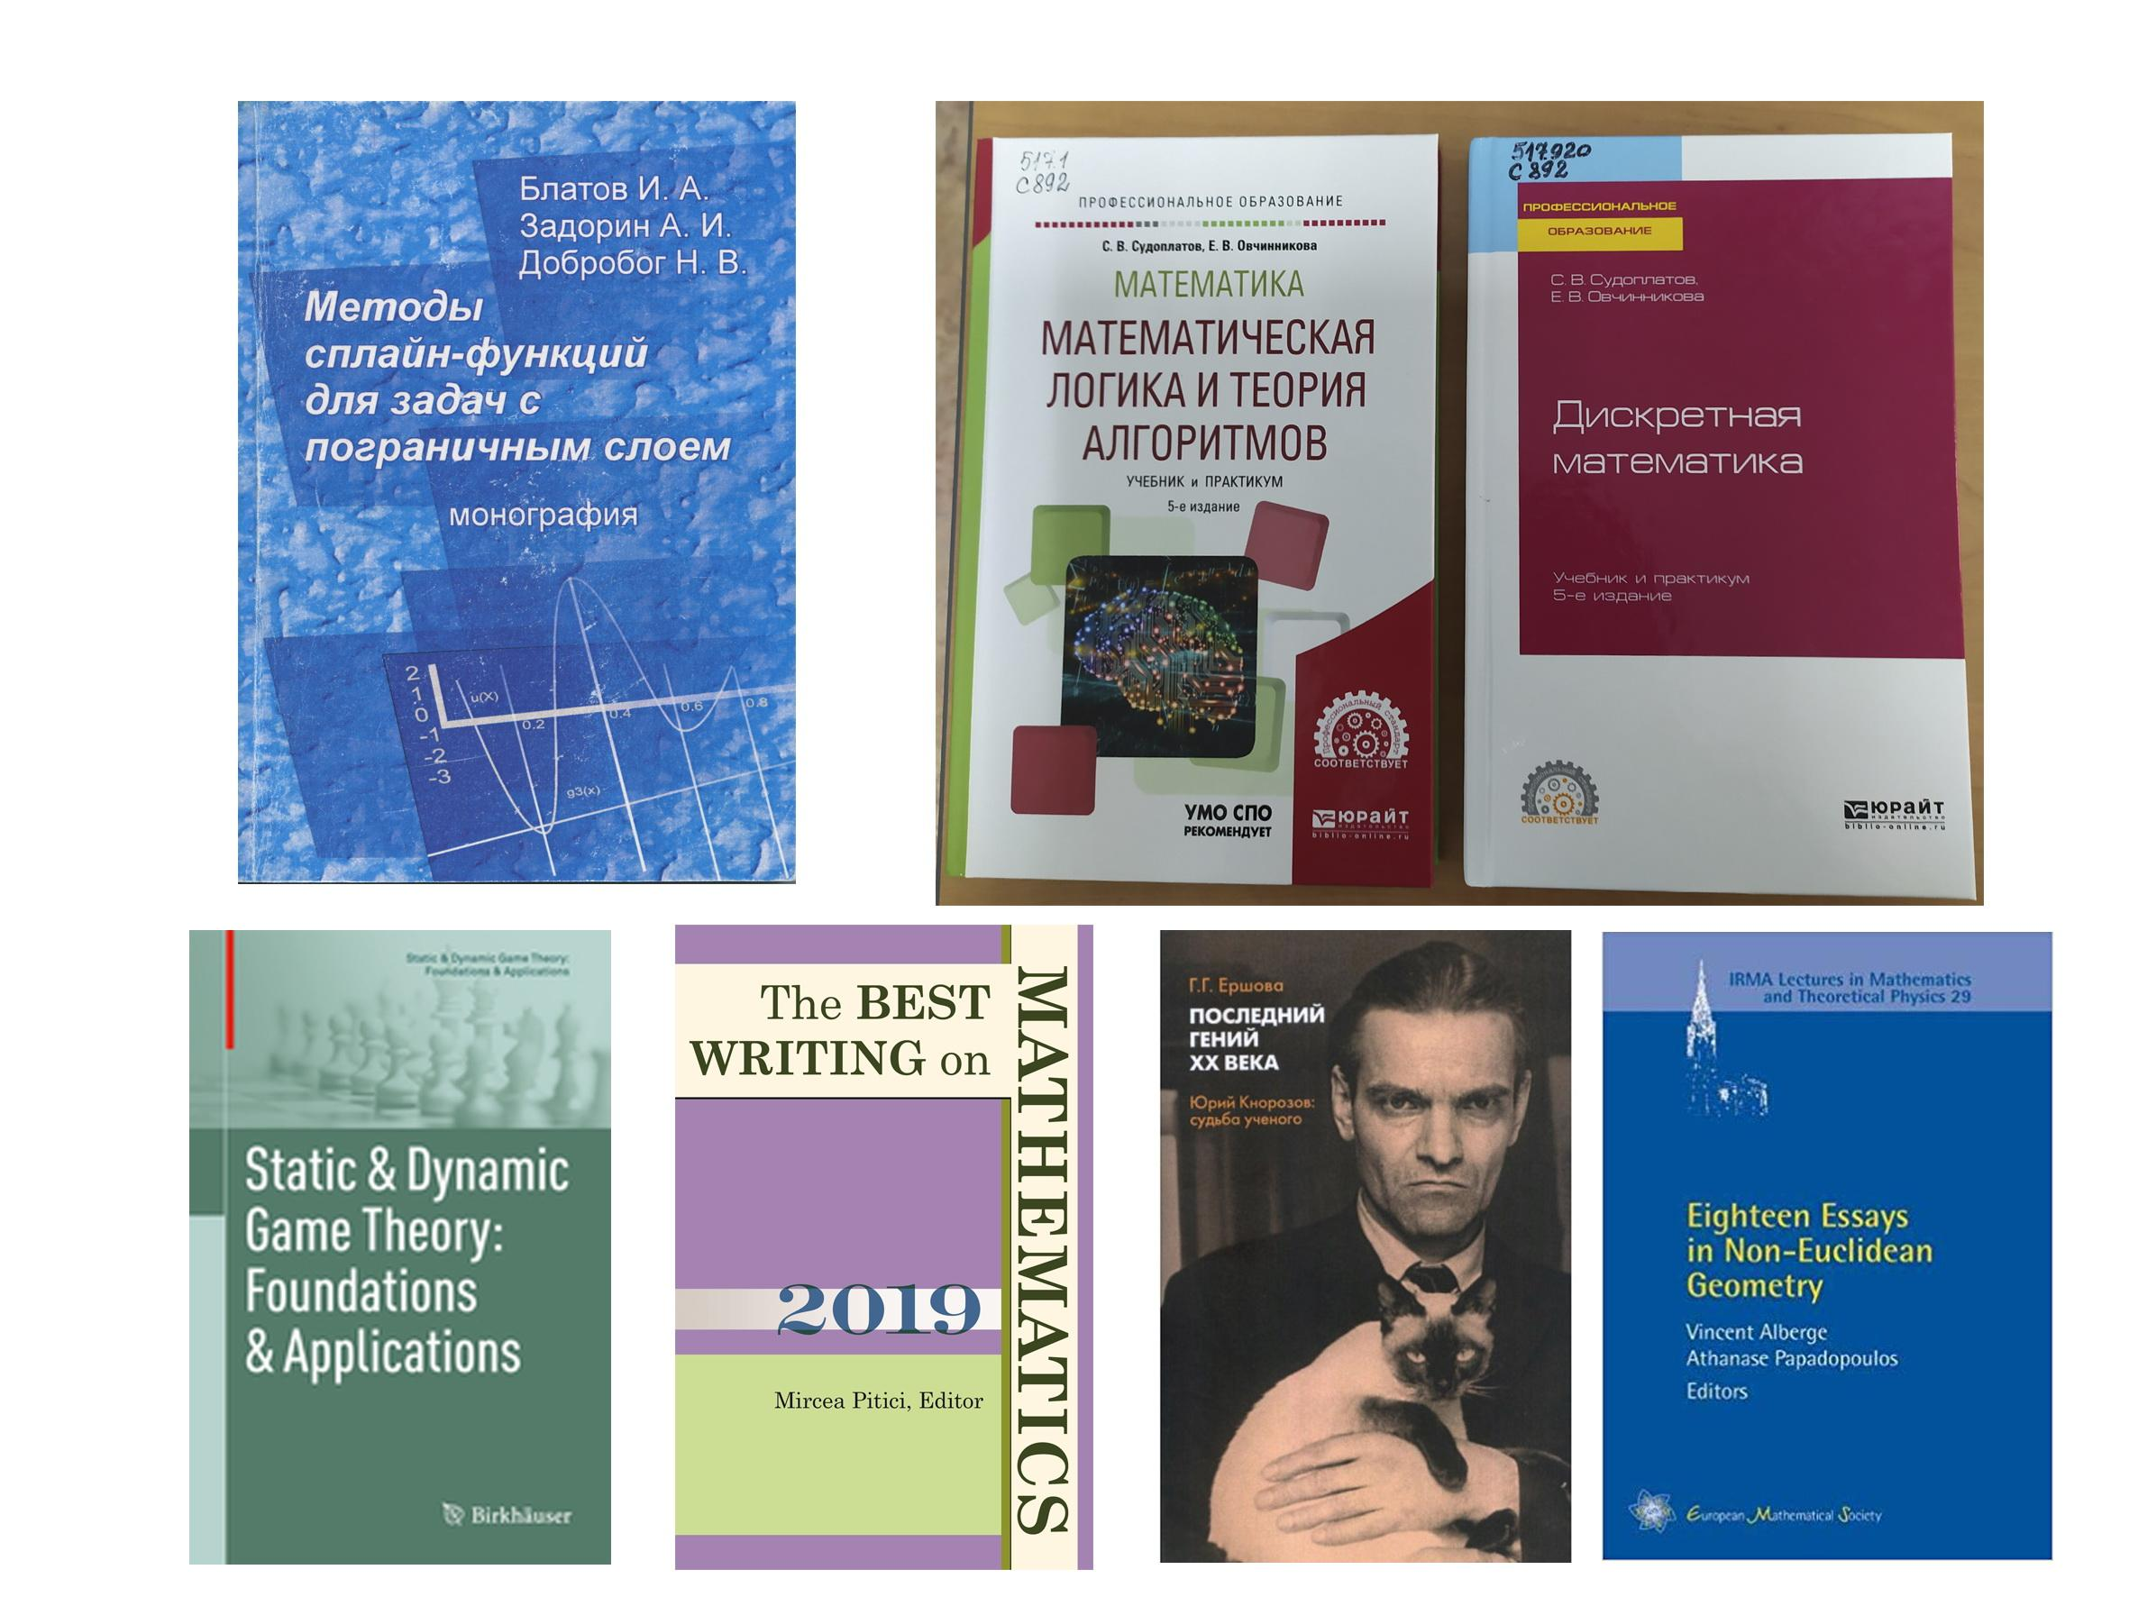
Издательская деятельность
Ежегодно Институт выпускает в свет 5-6 монографий, авторами которых являются в основном ведущие сотрудники Института, а также сотрудники других институтов СО РАН.
В 2019 г. было издано 1 монография и 4 главы в монографиях, 8 учебников и учебных пособий.

Slide 43
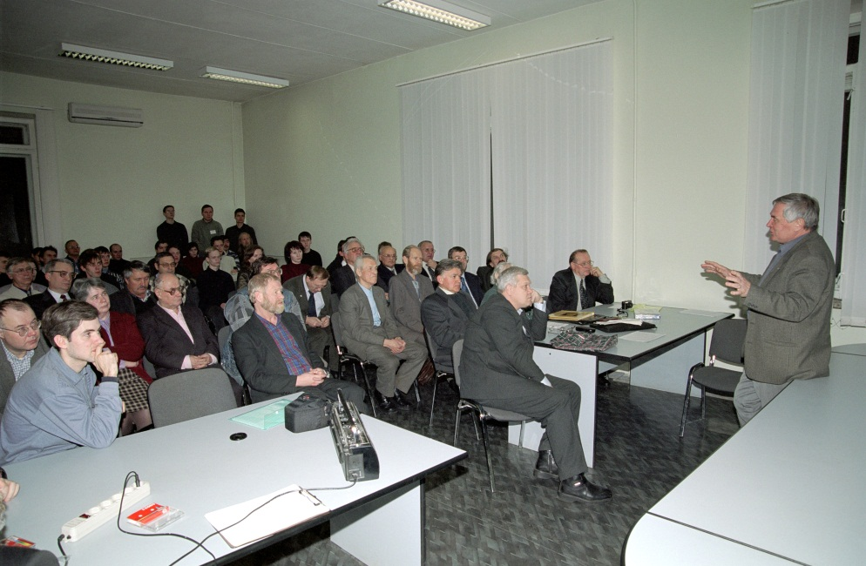
Научные семинары
В Институте работают 30 семинаров по всем разделам проводимых научных исследований.
Важнейшие результаты сотрудников Института докладываются на Общеинститутском математическом семинаре
- руководитель семинара академик Ю.Г. Решетняк

Slide 44
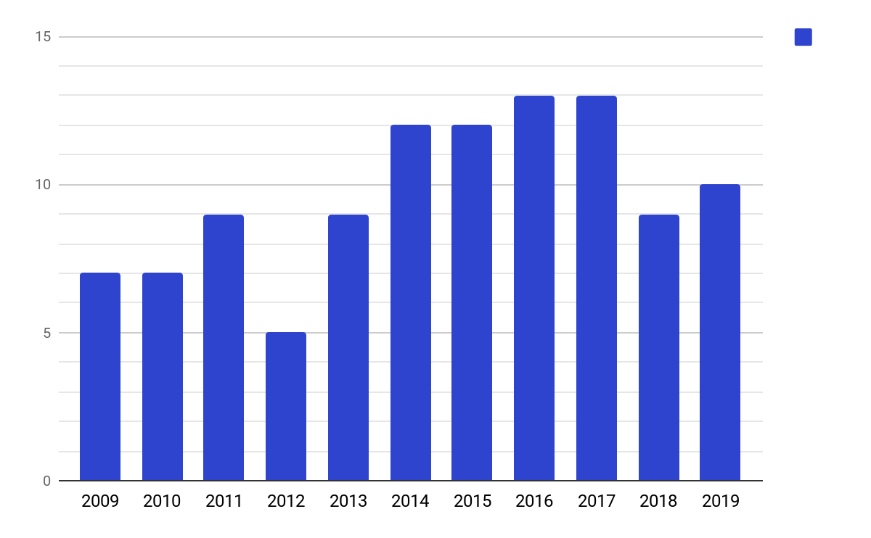
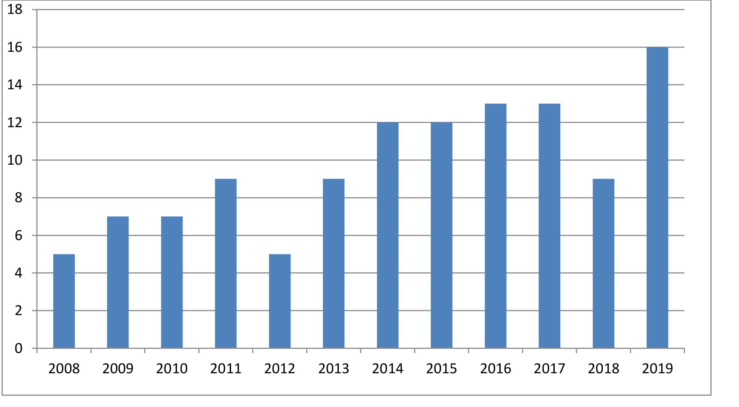
Конференции
Сотрудники Института активно участвуют в организации и проведении конференций. Количество организованных Институтом конференций и семинаров по годам:

Slide 45
Конференции и семинары 2019 года
ИМ СО РАН был организатором и со-организатором 16 конференций, школ и семинаров (все международные или с международным участием), из них 3 с числом участников – более 150:
Конференция с международным участием «Dynamics in Siberia» (25 февраля–2 марта 2019 г., Новосибирск, Россия), число участников – 45;
The International conference-school on algebraic geometry «Siberian summer school: Current developments in Geometry» (26-30 августа 2019 г., Новосибирск, Россия), число участников – 60;
Международная конференция «Дни геометрии в Новосибирске — 2019», посвященная 90-летию академика Ю. Г. Решетняка (26-30 августа 2019 г., Новосибирск, Россия), число участников – 50;
VI Российско-Китайская конференция по теории узлов и смежным вопросам (17-21 июня 2019 г., Новосибирск, Россия), число участников – 45;
13-ая Международная летняя школа-конференция «Пограничные вопросы теории моделей и универсальной алгебры» Эрлагол-2019 (23-29 июня 2019 г., Эрлагол, Россия), число участников – 50;
Международная конференция «Теория математической оптимизации и исследование операций» (MOTOR2019) (8-12 июля 2019 г., Екатеринбург, Россия), число участников – 120;
The 14th International Computer Science Symposium in Russia, CSR 2019 (1-5 июля 2019 г., Новосибирск, Россия), число участников – 45;
Международная конференция «Математика в приложениях», в честь 90-летия С. К. Годунова (4-10 августа 2019 г., Новосибирск, Россия), число участников – 300;

Slide 46
Конференции и семинары 2019 года
Международная конференция «Мальцевские чтения — 2019» (19-23 августа 2019 г., Новосибирск, Россия), число участников – 220;
Международная конференция по геометрическому анализу в честь 90-летия Ю.Г. Решетняка (22-28 сентября 2019 г., Новосибирск, Россия), число участников – 120;
VII Международная конференция «ЗНАНИЯ – ОНТОЛОГИИ – ТЕОРИИ» (7–11 октября 2019 г., Новосибирск, Россия), число участников – 150;
XIII International scientific and technical conference «Dynamics of Systems, Mechanisms and Machines» (5-7 ноября 2019 г., Омск, Россия), число участников – 500;
IХ Международная молодежная научно-практическая конференция с элементами научной школы «Прикладная математика и фундаментальная информатика», посвященная 80-летию со дня рождения академика РАН Евтушенко Ю.Г. (23-29 апреля 2019 г., Омск, Россия), число участников – 140;
The First Workshop on Digitalization and Computable Models (16-20 декабря 2019 г., Новосибирск, Россия), число участников – 30;
Международная школа-семинар «Синтаксис и семантика логических систем», посвященная 90-летию со дня рождения профессора Али Ивановича Кокорина (11 – 16 августа 2019 г., Хубсугул, Монголия), число участников – 50;
Российско-американский семинар по теории вычислимости (28 июля-5 августа 2019 г., Новосибирск, Россия), число участников – 30.

Slide 47
Гранты РНФ в 2019 году
Вдовин Е.П. - Приложение теории групп к алгоритмическим проблемам
Береснев В.Л.- Разработка и исследование математических моделей принятия решений в условиях конкуренции или противоборства
Бородин О.В.- Комбинаторное строение цепей, циклов и звезд в эйлеровых многогранниках
Гончаров С.С. - Логико-вероятностный инструментарий искусственного интеллекта нового поколения
Могульский А.А. - Новые предельные теоремы теории вероятностей и их приложения
Кротов Д.С. - Существование совершенных кодов и трейдов
Плотников Р.В. - Оптимизация структуры и энергоэффективного функционирования беспроводных сетей передачи данных
Шевляков А.Н. - Алгебро-логические и статистические методы изучения предельных комбинаторных объектов
Роменский Е.И. – Проявление связности систем трещин в волновых полях – численные исследования процессов распространения сейсмических и акустических волн в флюидонасыщенных трещиновато-пористых средах
Ремесленников В.Н. - Универсальные классы основных алгебраических систем

Slide 48
Молодежные гранты РФФИ
Конкурс «мол_а» 2018-2019
Тиховская Светлана Валерьевна (ОФИМ)
Цидулко Оксана Юрьевна (К4)
Скворцова Мария Александровна (Д5)
Идрисова Валерия Александровна (Т3)
Шевляков Артем Николаевич (ОФИМ)
Воробьев Константин Васильевич (К7)
Евсеев Никита Александрович (Г1)
Паршина Ольга Геннадьевна (Т3)
Мальцева Светлана Васильевна (У1)
Региональный конкурс «р_мол_а»
Оспичев Сергей Сергеевич (Л2) (2018-2019)
Кононова Полина Александровна (К5) (2019)

Slide 49
Международные проекты РФФИ, выполняемые в 2019 г. под руководством сотрудников ИМ СО РАН
Росийско-Узбекистанский проект РФФИ 18-51-41009 «Нелокальные краевые и обратные задачи для неклассических дифференциальных и операторно-дифференциальных уравнений» (д.ф.-м.н. Кожанов А.И.),
Российско-Иранский проект РФФИ 17-51-560008 «Алгебраические и комбинаторные методы в теории графов» (к.ф.-м.н. Константинова Е.В.),
Российско-Германский проект РФФИ 18-501-12019 «Модальные логики на основе FDE» (д.ф.-м.н. Одинцов П.С.),
Российско-Германский проект РФФИ 19-51-12008 «Рефракционная динамическая томография тензорных полей: к целостному подходу» (д.ф.-м.н. Деревцов Е.Ю.).
В конце 2019 года стало известно о поддержке в РФФИ Российско-Германского проекта 20-51-12007 «Стохастические процессы и изменяющиеся границы» под руководством д.ф.-м.н. А.И. Саханенко.

Slide 50
Количество грантов
(не считая грантов на проведение конференций)
 | Закончились в 2019 | Продолжаются в 2020 | Начались в 2020
РФФИ | 10 | 50 | 5
РНФ | 2 | 8 | 0

Slide 51
Премии, стипендии и грамоты сотрудникам в 2019 г.
Почётная грамота Президиума СО РАН:
Белоносов В.С. | Егоров А.А. | Гинзбург И.Ф.
Мальцев И.А. | Лотов В.И. | Сербо В.Г.
Роменский Е.И. | Годунов С.К. | Топчий В.А.
Немчанинова Н.П. | Зеброва Е.С. | Фокин М.В.
Гайнов А.Т. | Трахинин Ю.Л. | Василенко Н.М.
Берестовский В.Н. | Решетняк Ю.Г. | Коптев А.В.
Волков Ю.С. | Коткин Г.Л. | Савельев Л.Я.
Королёв В.К. | Бахмутова И.В.
Морозов А.С. | Саханенко А.И.

Slide 52
Премии, стипендии и грамоты сотрудникам в 2019 г.
Премия им. А.И. Мальцева РАН:
В.Д. Мазуров
Благодарность Президиума СО РАН:
Гутман А.Е.
Гончаров С.С.
Дедок В.А.
Присвоение Почётного звания «Заслуженный деятель науки Сибирского отделения РАН» с вручением нагрудного знака «Золотая сигма»:
Годунов С.К.
Решетняк Ю.Г.
Почётная грамота Мэрии г. Новосибирска:
Годунов С.К.
Александров В.А.
Кожанов А.И.
Почётная грамота губернатора Новосибирской области:
Демиденко Г.В.

Slide 53
Премии, стипендии и грамоты сотрудникам в 2019 г.
Благодарственное письмо Губернатора Новосибирской области:
Годунов С.К.
Трахинин Ю.Л.
Бибердорф Э.А.
Серебряная медаль в честь 60-летия Советского района г. Новосибирска:
Годунов С.К.
Благодарственное письмо от администрации Советского района города Новосибирска:
Константинова Е.В.
Почётная грамота Министерства образования Омской области:
Леванова Т.В.
Благодарственное письмо Администрации города Омска:
Задорин А.И.
Медаль “За выдающийся вклад в математику” ИМ СО РАН:
Водопьянов С.К.

Slide 54
Премии, стипендии и грамоты сотрудникам в 2019 г.
Почётная грамота НГУ: Благодарность НГУ:
Медаль «За заслуги» (НГУ): Нагрудный знак “Почётный работник
НГУ” II степени:
Васильев А.В. Лотов В.И. Коткин Г.Л. Егоров А.А. Гутман А.Е. Кутателадзе С.С. Подвигин И.В. Ткачев Д.Л. Демиденко Г.В. | Кожанов А.И. Коробов А.А. Ломов А.А. Матвеева И.И. Пальчунов Д.Е. Балакина Е.Ю. Анцыз С.М. Васильев В.А. | Берестовский В.Н. Демиденко Г.В. Полякова А.П. Скворцова М.А.
Борисов И.С. Сербо В.Г. Коткин Г.Л. Водопьянов С.К. Егоров А.А. Люлько Н.А. Белоносов В.С. Деревцов Е.Ю. | Тимофеева М.К. Пережогин А.Л.

Slide 55
Совет научной молодёжи Профсоюз.
Председатель СНМ ИМ СО РАН – Т.Р. Насыбуллов
Председатель профсоюзного комитета – Д.Л. Ткачев
В 2012 году субсидии на жилье получили 14 молодых научных сотрудников (уже отработали 5 лет): Колесников Павел Сергеевич, Пяткин Артём Валерьевич, Гречкосеева Мария Александровна, Заварницин Андрей Витальевич, Кротов Денис Станиславович, Базайкин Ярослав Владимирович, Исангулова Дарья Васильевна, Карманова Мария Борисовна, Токарева Наталья Николаевна, Абросимов Николай Владимирович, Пузынина Светлана Александровна, Алексеева Екатерина Вячеславовна, Киселёв Алексей Владимирович, Бондарь Лина Николаевна.
В 2017 году: Светов Иван Евгеньевич.
В 2018 году: Дудкин Федор Анатольевич.
В 2019 году: Горшков Илья Борисович и Малькович Евгений Геннадьевич.
В 2020 году представлена: Леонтьева Маргарита Николаевна.

Slide 56
Рейтинг институтов математического профиля Европейской Научно-Промышленной Палаты в 2019 году
1 | Математический институт им. В.А. Стеклова | А+
2 | Институт математики им. С.Л. Соболева СО РАН | А+
3 | Институт математики и механики им. Н.Н.Красовского УРО РАН | А+
4 | Центральный экономико-математический институт РАН | А+
5 | Институт вычислительной математики им. Г.И. Марчука РАН | А+
6 | Институт математических проблем биологии РАН | А
7 | Институт прикладной математики им. М.В. Келдыша РАН | А
8 | Институт прикладной математики ДВО РАН | BBB+
9 | Институт математики с вычислительным центром Уфимского научного центра РАН | BBB+
10 | НИИ прикладной математики и автоматизации Кабардино-Балкарского научного центра РАН | BBB
11 | Санкт-Петербургский экономико-математический институт РАН | ВВВ
12 | Институт прикладных математических исследований Карельского научного центра РАН | BB+
13 | Санкт-Петербургское отделение Математического института им. В.А. Стеклова РАН | BB+
14 | Институт теоретической и прикладной механики им. С.А. Христиановича СО РАН | BB+
15 | Институт вычислительных технологий СО РАН | BВ+
16 | Международный математический институт имени Л. Эйлера | BB
17 | Институт точной механики и вычислительной техники им. С.А. Лебедева РАН | BB
18 | Институт механики сплошных сред УрО РАН | B+
19 | Институт математики и компьютерных наук (ИМиКН) | B
20 | Международный институт теории прогноза землетрясений и математической геофизики РАН | В

Slide 57
Отделение математических наук Институт математики им. С. Л. Соболева СО РАН Новосибирский научный центр
630090 Новосибирск, пр. Академика Коптюга, 4
телефон: (8-383) 333-28-92 факс: (8-383) 333-25-98 адрес электронной почты: im@math.nsc.ru www-страница: http://math.nsc.ru

